Slide 1
Önce Ben? Ben Sağlıklıysam herkes sağlıklı, Ben güvendeysem herkes güvende….
Salih ÖZEN
Paramedik
İş Güvenliği Uzmanı (A)
Tehlikeli Madde Güvenlik Danışmanı

Slide 2
Maalesef afet meydana geldi …
Ya sonrası ...

Slide 3
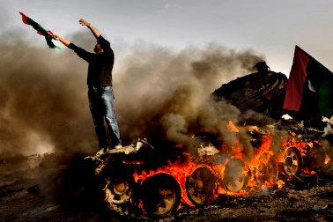
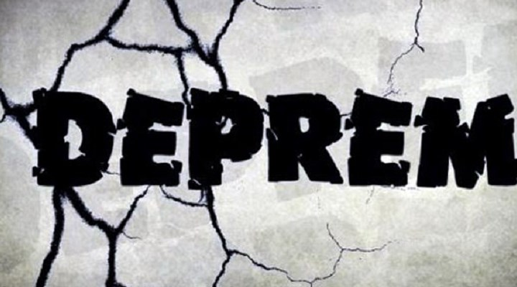
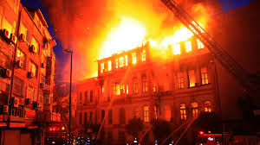
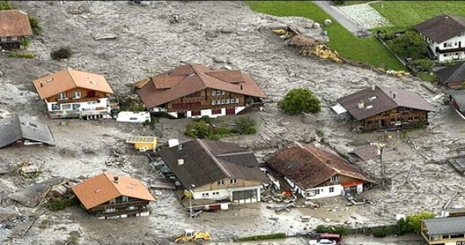
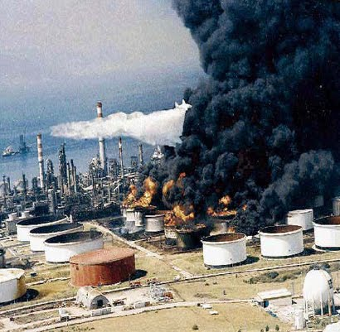
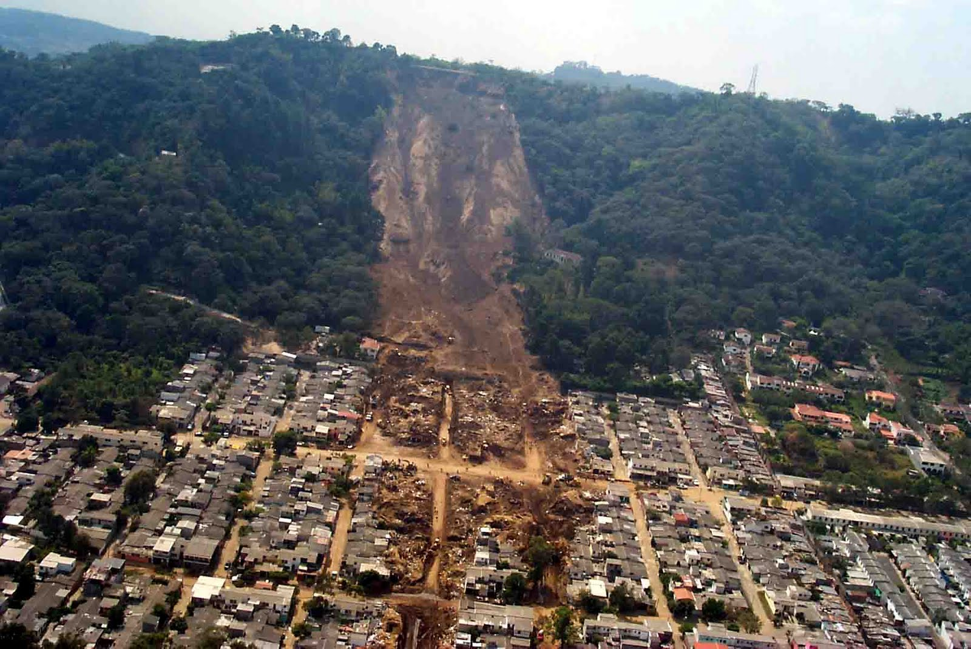
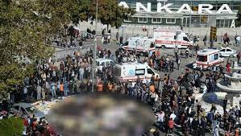

Slide 4
Afetin meydana gelmesinin hemen ardından kurtarma çalışmaları ve rehabilitasyon çalışmaları
Halk
Sağlık çalışanları
Afet çalışanları
İtfaiye çalışanları
Kolluk güçleri

Slide 5
Kurtarma ve rehabilitasyon çalışmaları
Sağlığı
Güvenliği
Peki bizlerin sağlığı ve güvenliği

Slide 7
Mevzuat ne diyor?
6331 - İŞ SAĞLIĞI VE GÜVENLİĞİ KANUNU
Kapsam ve istisnalar
MADDE 2 – (1) Bu Kanun; kamu ve özel sektöre ait bütün işlere ve işyerlerine, bu işyerlerinin işverenleri ile işveren vekillerine, çırak ve stajyerler de dâhil olmak üzere tüm çalışanlarına faaliyet konularına bakılmaksızın uygulanır.
(2) Ancak aşağıda belirtilen faaliyetler ve kişiler hakkında bu Kanun hükümleri uygulanmaz:
a) Fabrika, bakım merkezi, dikimevi ve benzeri işyerlerindekiler hariç Türk Silahlı Kuvvetleri, genel kolluk kuvvetleri ve Milli İstihbarat Teşkilatı Müsteşarlığının faaliyetleri.
b) Afet ve acil durum birimlerinin müdahale faaliyetleri.
c) Ev hizmetleri.
ç) Çalışan istihdam etmeksizin kendi nam ve hesabına mal ve hizmet üretimi yapanlar.
d) Hükümlü ve tutuklulara yönelik infaz hizmetleri sırasında, iyileştirme kapsamında yapılan işyurdu, eğitim, güvenlik ve meslek edindirme faaliyetleri.
e) (Ek: 10/9/2014-6552/15 md.) Denizyolu taşımacılığı yapan araçların uluslararası seyrüsefer hâlleri.

Slide 8
Biz ne yapalım?
Risk değerlendirmesi?
Neden?
Nasıl?

Slide 9
Neden Risk Değerlendirmesi?
Afet bölgesinde görev yapan tüm kişilerin sağlığının ve güvenliğinin olumsuz etkilenmemesi için

Slide 10
Risk Değerlendirmesi Nasıl yapılır?

Slide 11
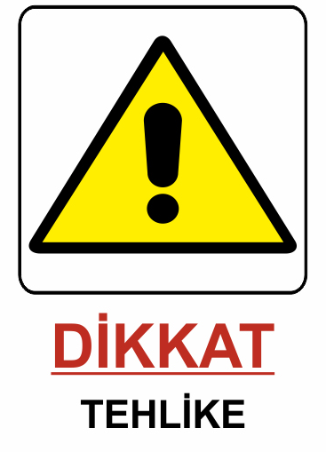
Tehlikeler
İnsanlar
Hayvanlar
Elektrik
Olumsuz hava koşulları
Yıkıntılar
Metaller
İş Makinaları
Gaz sızıntıları
Kirli su
Gürültü
Karanlık ortam
Hasarlı tüm yapılar
Uygun olmayan beslenme
Uygun olmayan barınma
Titreşim
Sıcaklık
Kötü kokular
Vs.

Slide 12
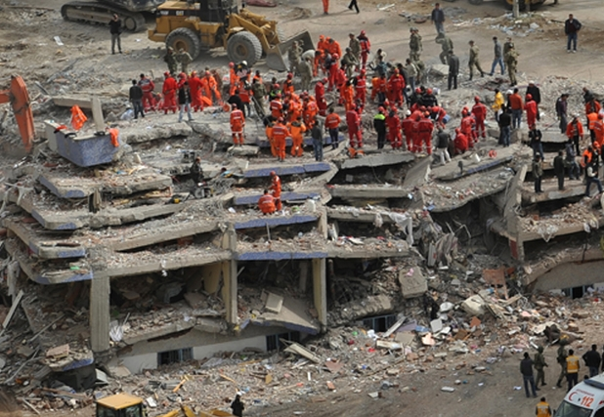
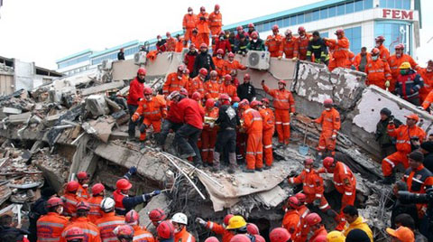
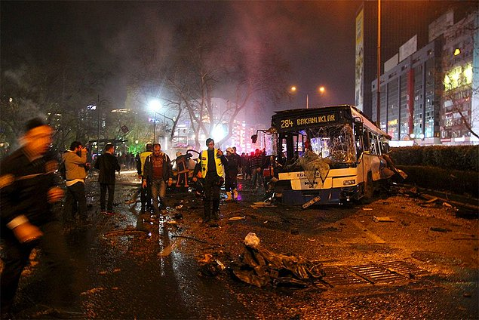

Slide 13
Riskler
Tehlikelerin olumsuz etkileri
Hastalanma
Can kaybı
Yaralanma
Psikososyal etkileri

Slide 14
Önlemler
Toplu korunma önlemleri
Kişisel koruyucu önlemler

Slide 15
Toplu korunma önlemleri
Uyarılar
İşaretler
Bilgilendirmeler
Yasaklamalar
Aydınlatma
İklimlendirme
Isınma
Hijyenik Beslenme
Bağışıklama
İlaçlama
Toz perdesi
Elektrik akım korunma
Sağlık kontrolleri
Çevre Güvenliği
Uzaklaştırma
Vs.

Slide 16
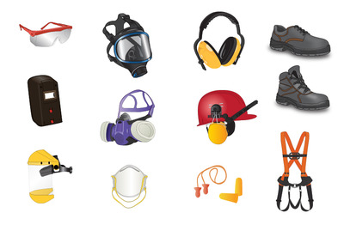
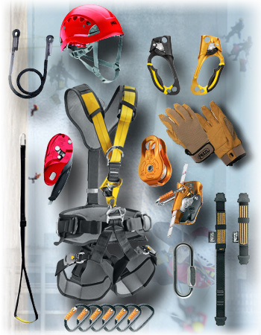
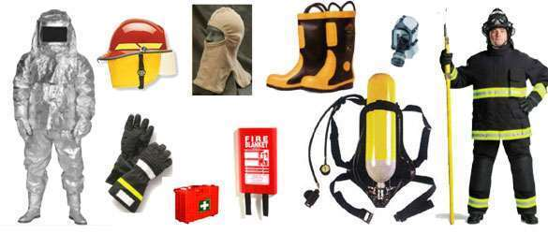
Kişisel korunma önlemleri
Toplu korunmanın yetersiz olduğu tüm durumlarda Kişisel koruyucu donanımlar (KKD) kullanılmalıdır.

Slide 17
Sonuç
Ölü kahramanlar
hayat kurtaramazlar.

Slide 18
Teşekkürler…
Öneri ve sorularınız ….

Slide 19
Sağlıcakla ve güvenle kalınız …..
Salih ÖZEN
Paramedik
İş Güvenliği Uzmanı (A)
Tehlikeli Madde Güvenlik Danışmanı
Tel: 05336310791
E:posta: prm.sozen@gmail.com

